Slide 1

我國 建築師執業規章與 國際接軌 之研究
世界各國建築師契約 與我國之比較 及改革建議
報告書(2022.06版)｜簡報(2023.03版)

Slide 2
[簡報大綱]
[A.背景簡介]
1
[D.本文目錄]
[B.研究之起因動機]
第一章_研究目的與核心議題
[C.專案小組委員]
第二章_建築師之
養成教育與執業本質
第三章_各國建築師執業規章比較
第四章_我國公共工程
技術服務契約與各國之比較
第五章_我國建築師執業規章與國際接軌之建議

Slide 3
[A.背景簡介]-1
A-1/2
2
(一).目前有關 建築師執業 之相關法規
建築法 民國27年(1936)訂定│主管機關內政部
建築師法 民國60年(1971)訂定│主管機關內政部
省(市)建築師公會建築師業務章則
民國62年(1973)訂定│主管機關內政部
政府採購法 民國87年(1998)訂定│主管機關行政院 公共工程委員會
營造業法 民國92年(2003)訂定│主管機關內政部

Slide 4
[A.背景簡介]-2
A-2/2
3
//1950年代，以美國AIA為主。
1950年以前，我國在戰後國民政府遷臺，因政治動盪，百廢待興。
1950年代，隨美援而來的美軍顧問團，
訓練年輕建築畢業生，學習美國營建制度及嚴謹之設計施工圖繪製。在制度上完全學習美國AIA制度。
(二).執業歷程
//1970年代，規範觀念落差時有紛爭。
1970年代，臺灣經濟起飛，各類建築逐漸興起。
1971，建築師法立法。1976，建築法修訂。建築師之執業規章似漸具體制，但因政府主政機關對建築師之規範觀念有落差，因此時有紛爭。
//1980年代，
臺北市建築師公會
翻譯 美國AIA施工說明書 與 日本建築法規惜未竟全功。
1980年代，臺北市建築師公會委由建築師陳邁及吳明修先生，翻譯美國AIA
施工說明書及日本建築法規，推動建築師執業環境之國際化，惜未竟全功。
//1998年政府採購法立法，但屢生爭議。
1998年政府採購法立法，
公共工程之勞務採購均納入行政院公共工程委員會主管督導。但該會制定之
「公共工程服務契約範本」，適用於土木、結構、機電、軌道、建築等各專業，因無法涵蓋不同專業之工程屬性，因此亦屢生爭議。

Slide 5
[B.研究之起因動機]
B-1/2
4
01.國內 建築師執業規章 與 國際間之落差檯面化
01-1.近20年大量留學和旅外人才回國執業，帶回國際化觀念和經驗。
更因網路資訊發達，國內建築師執業規章與國際間之落差漸浮上檯面。
01-2.自2000年之後，我國舉辦國際競圖，獲獎之外國建築師與主辦機關因對契約認知之差異，導致屢生爭議風波不斷。例如:
/故宮南院美國PREDOCK與故宮解約。
/恆春熱帶植物園停止進行。
/北藝中心營建商倒閉。
/桃園第三航廈及淡江大橋大幅增加預算。
01-3.但因國內各層級承辦人員防弊之心態，對於國際規章不明，以致各種法條間長期存在矛盾。
01-4.具國際經驗之建築師雖與主管機關產生爭議，
但因無法提出充份文件供政府參酌，因此亦難與國際接軌。

Slide 6
[B.起因動機]
B-2/2
5
02.促進 我國建築師執業規章 與 國際接軌之必要與急迫性
建築學會有鑑於此，
為 協助我國建築師提升合理之執業環境，並 促進我國建築師執業規章與國際接軌，邀集具國內外經驗之學者專家十多人，
研究國際建築師聯盟(UIA)及各國建築師執業規章之規定，與我國進行比較分析研究，
以期修改我國不合時宜之規章契約，以與國際接軌，促進 建築設計及營建相關產業 之國際競爭力。

Slide 7
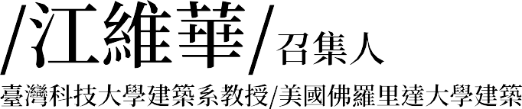

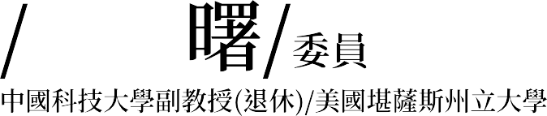
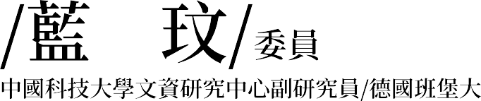
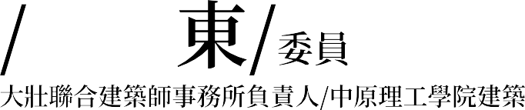
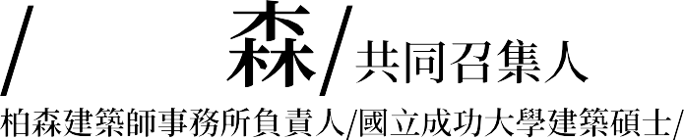
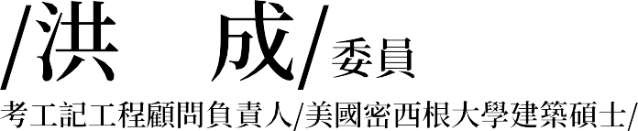
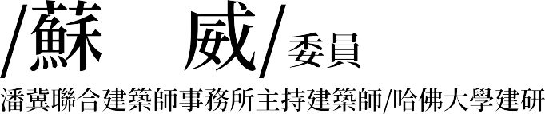

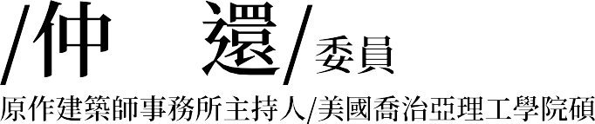
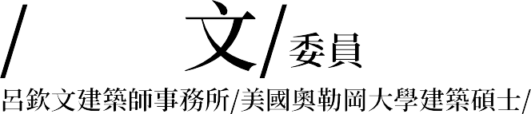

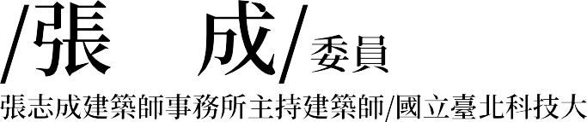



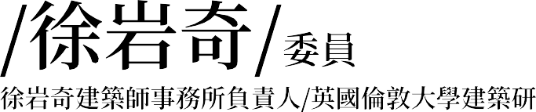

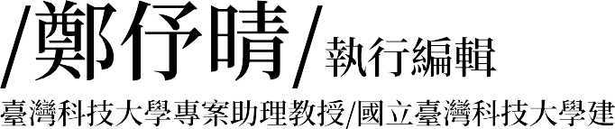


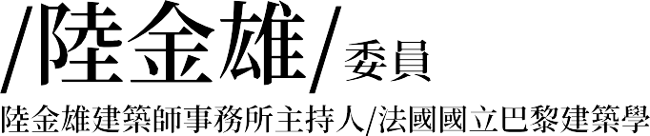

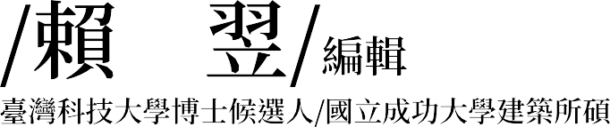
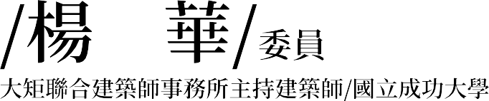


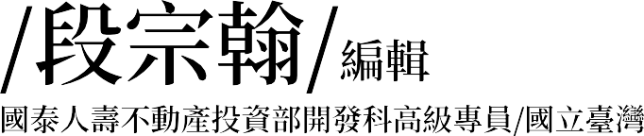


Slide 8
第一章_研究目的 與 核心議題
1-1/1
7
1.1 各國建築師執業規章，均以「業主與建築師契約」為最終之執行依據。
1.2
本研究報告所稱之「各國建築師執業規章」
或我國「公共工程技術服務契約」，雖名稱各異，但均以「業主與建築師契約」為研究之核心議題。
1.3
本報告第五章「我國建築師執業規章與國際接軌之建議」，亦以建議修訂「業主與建築師契約」為主軸，並由此延伸修訂其他相關之法令規章。

Slide 9
第二章_建築師之 養成教育 與 執業本質
2-1/8
8
2.1_
建築之起源與發展
2.1-1 建築的定義：
(1)建築是人造之物，為特定人使用而建造。 (2)在機能上，它應提供方便、安全、經濟及舒適性。 (3)它是生活的容器，也是居住的機器。 (4)它應是提供美感的體驗形式。
(5)它代表著當代的文明與技術，代表著當代文明的思想價值。
2.1-2 可評量的智識牽涉到綜合性領域：
(1)自然及物理環境。 (2)人文科學、歷史與文化。 (3)工程技術與科技。 (4)社會科學與心理。 (5)美感體驗、藝術與思想價值。

Slide 10
第二章_建築師之 養成教育 與 執業本質
2-2/8
9
2.2_建築設計 與 專業分工
2.2-1
建築師職司建築設計，建築設計意旨為「為特定建築
物的建造而進行的設計，包括環境特色、建築功能、美
學及視覺感受等，並需考量基地所在之歷史、文化、景觀等因素，使建築成為在技術、經濟等方面可行的條件下，形成能夠為審美對象或具有象徵意義的產物」。
2.2-2
19世紀工業革命後，建築之營建施工技術日益複雜，
專司營建施工之營造廠於焉誕生。
2.2-3
建築師之工作也演變為以設計創作為核心，並藉協調
各類專業技師以達成其設計意旨。
2.2-4
建築設計、各類技師、營建的工作內容區分相當清楚，
專業分工、專業負責、相互尊重的概念，成為建築行業之普世價值，相關之法令規章，亦以此為擬定之基礎。
建築師設計之角色
營造廠專司施工
專業分工專業負責相互尊重

Slide 11
2.3_建築師 的 養成教育
2-3/8
10
國際建築師聯盟(UIA) 與 聯合國教科文組織(UNESCO)
於1996年共同發表的建築教育憲章Charter for Architectural Education建築師之養成教育 分成11大項，三大核心能力。
建築教育涵蓋
2.3_1
工程技術
(力學、結構、材料)
2.3_2
人文社會科學
(建築史、建築思潮、藝術、文化)
2.3_3
自然科學與環控 (環境控制、永續建築)

Slide 12
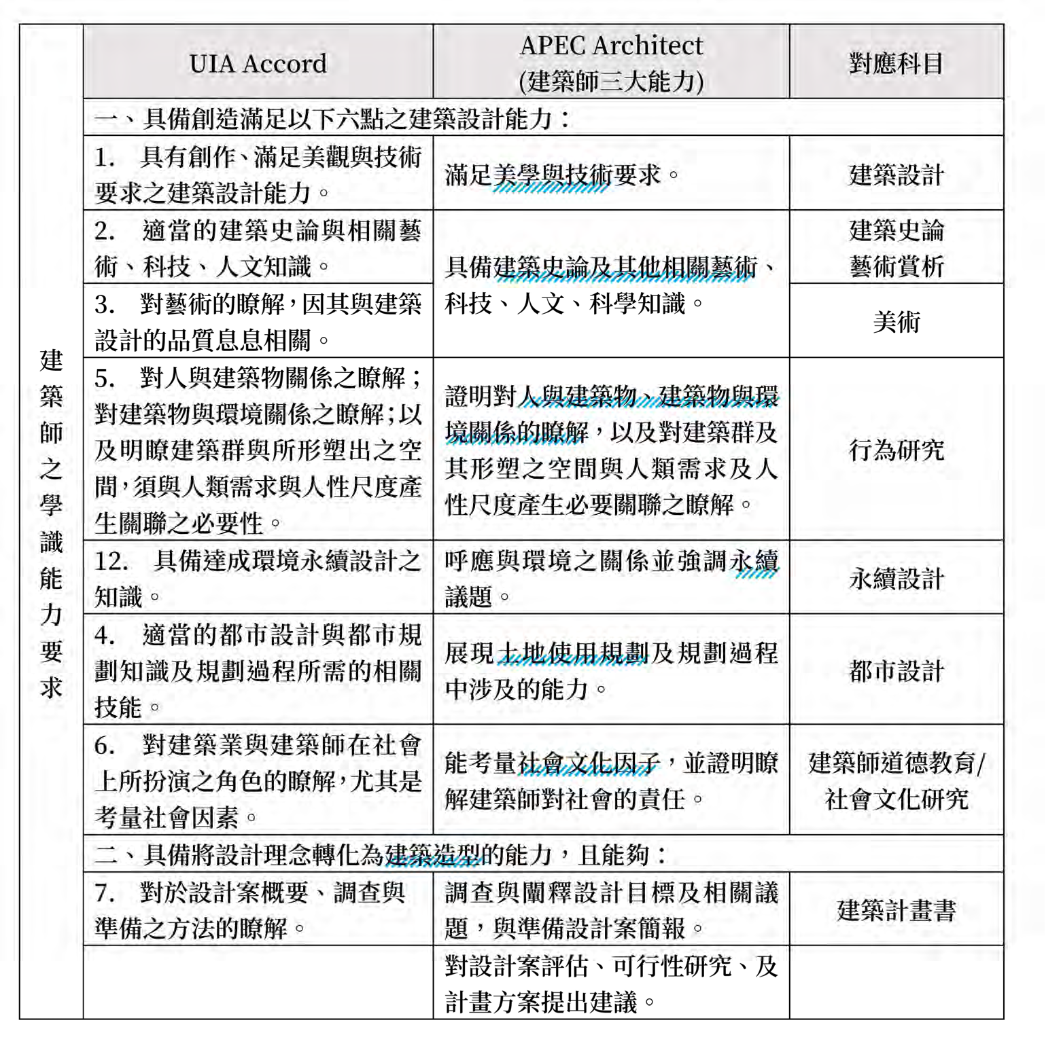
2.3_建築師 的 養成教育
2-4/8
11
UIA / APEC 建築師應具備的學識能力比較表

Slide 13
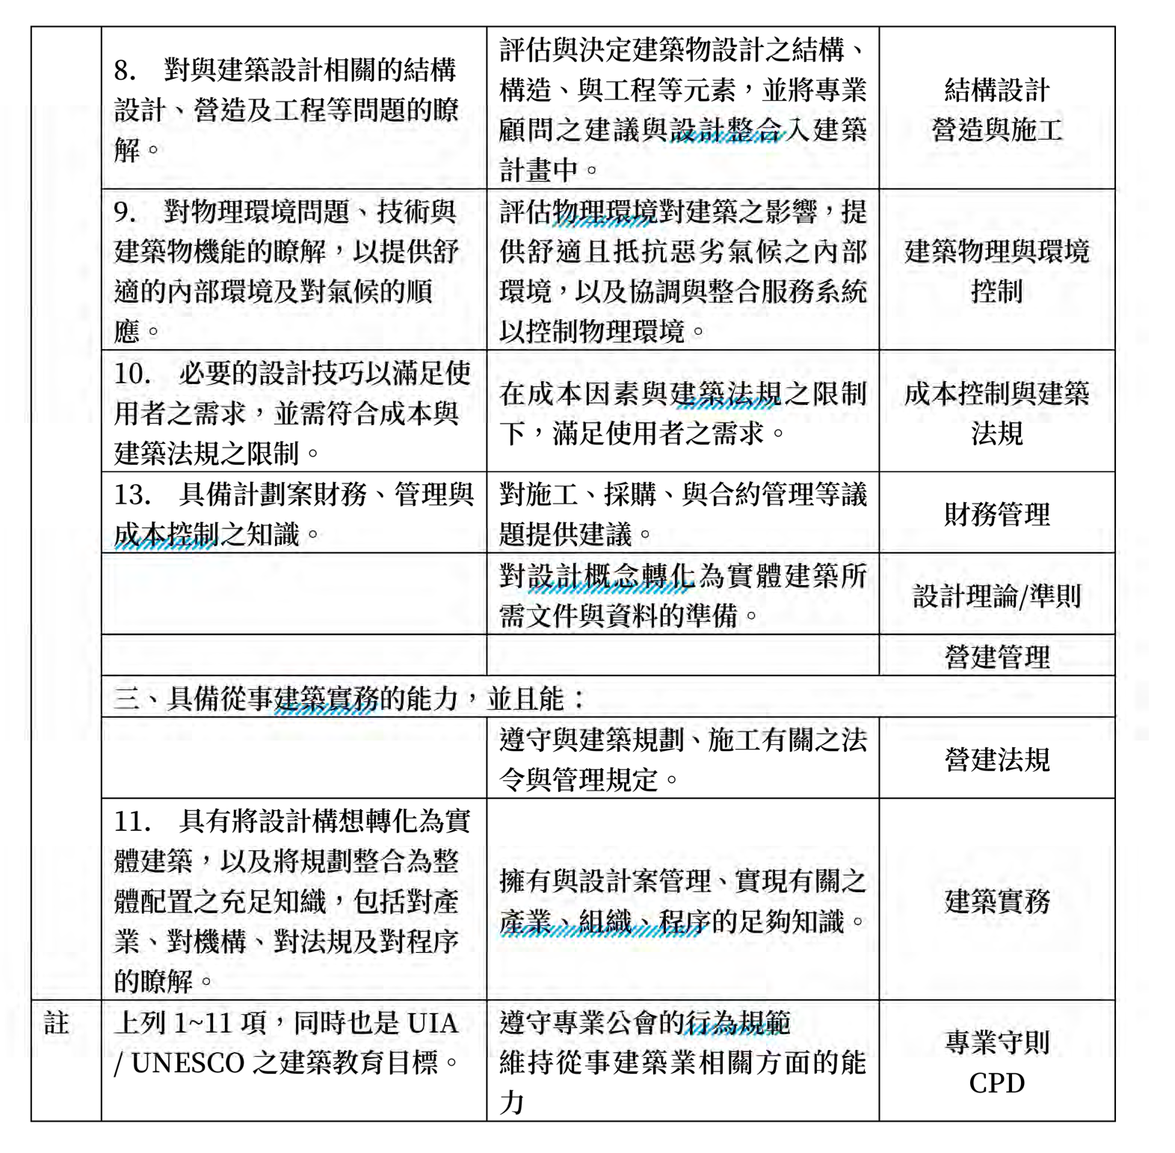
2.3_建築師 的 養成教育
12
2-5/8
UIA / APEC 建築師應具備的學識能力比較表

Slide 14
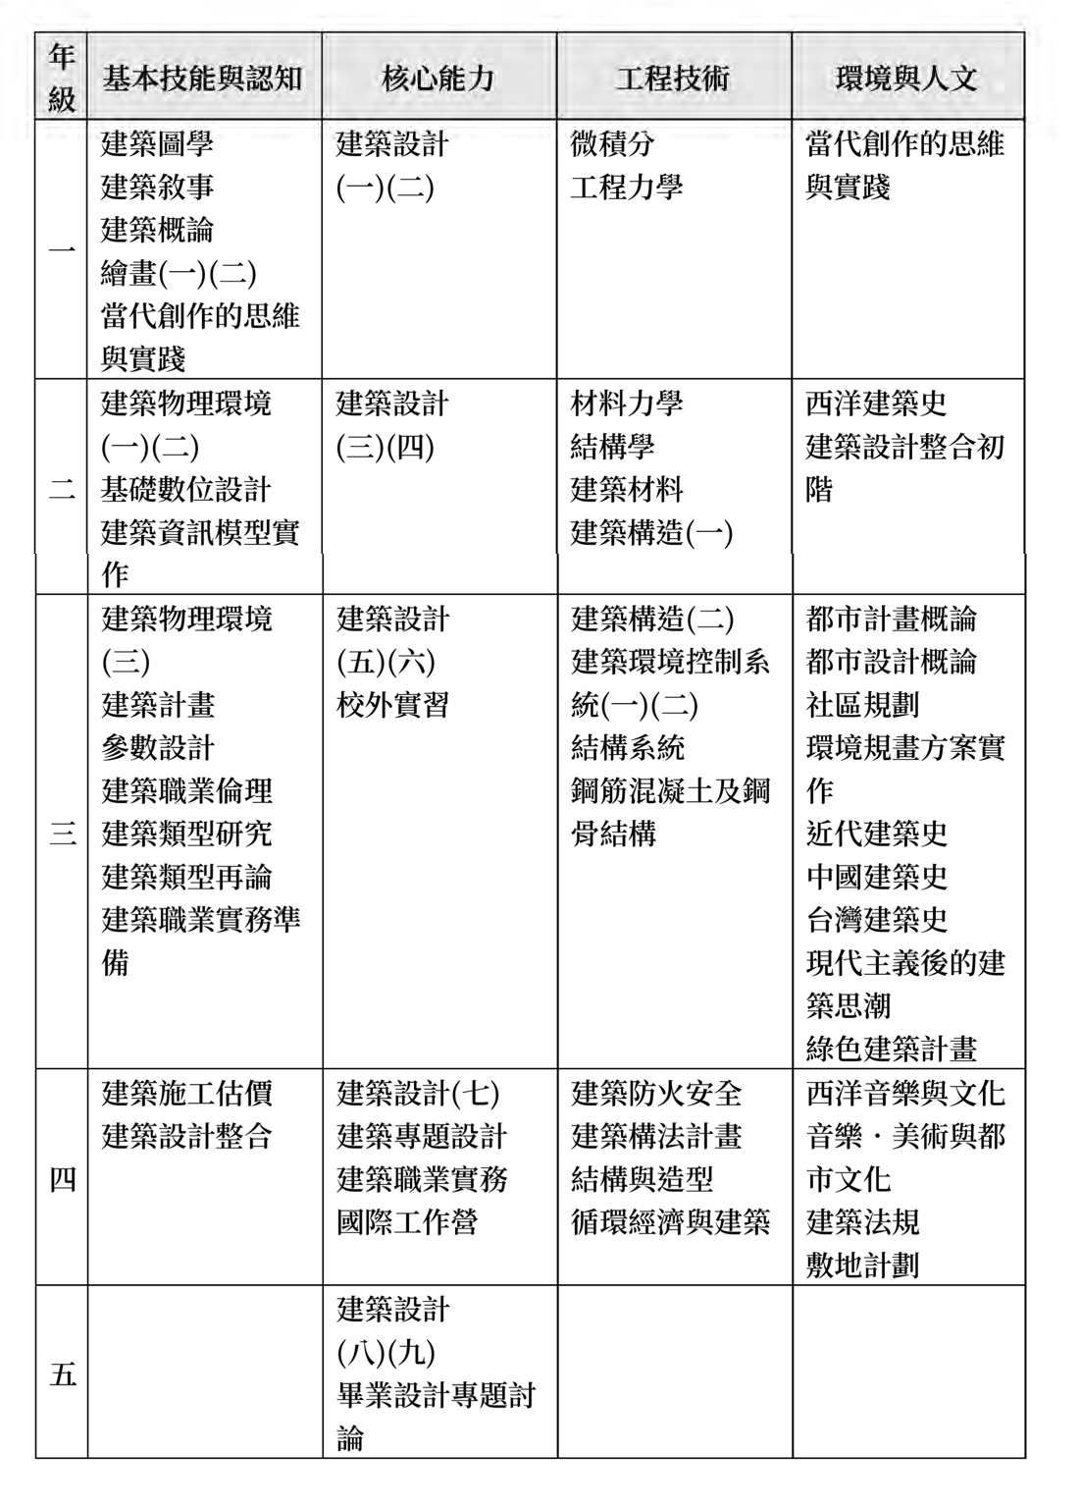
2.3_建築師 的 養成教育
2-6/8
13
成大建築系教學課程與基本素養及核心能力之關係

Slide 15
2.4_建築師 的 執業本質
2-7/8
14
建築師接受業主之託付，執行設計，其業務具有下列特性：
2.4-1
設計目標 需明確
建築師的工作，旨在完成業主所期望之建築物，
業主必須明確告訴建築師空間需求、建築規模、預算、期程。
2.4-2
受託 之 專業義務
/建築師接受業主之託付，必須以專業之技能，以良善管理人應有的注意，執行其設計工作。
/在UIA憲章中，即要求建築師「以最高的職業道德和規範，保持公眾對建築師誠實和能力的信任」，即是此意。
2.4-3
設計 之 創造性
/建築師之設計，本身即具有創造性。
/基於對設計目標之了解，基於在相同之條件下，每個建築師也會因個人之專業經驗、人文素養，而表現不同之創作方向與解決方案。
/建築師的創造性，除了滿足業主的需求，其創造性不可度量之價值，始終是建築師追求的目標，而業主也因此獲得比他期望更多的回饋。

Slide 16
2.4_建築師 的 執業本質
2-8/8
15
建築師接受業主之託付，執行設計，其業務具有下列特性：
2.4-4
表達之專業性
建築師執業時，均利用專業之圖說、模型、樣品、及施工說明書，以表達未來實體建築之面貌。為了使工作依序進行，通常將之區分為數個階段。包括:
(�)草案設計階段 (�)設計發展階段 (�)發包圖說與文件
SD Schematic Design
DD Design Development
CD Construction Documents
(�)施工階段之相關工作及補充圖說等。
每個階段都需由業主核准才進行下個階段。
2.4-5
專業之協調性
一棟建築物涵蓋了各種設備，因此建築師在設計時，也需要相關之大地、結構、機電、空調等專業技師之協助，在完成設計理念之前提下，建築師必須協調各類技師與顧問並予以整合。
因此建築師在整個設計過程中，也具溝通者及協調者的角色，並在適當的時候作出設計決定。

Slide 17
第三章_各國 建築師執業規章 比較
3-1/7
161
3.1-1
國際建築師聯盟UIA於1948年成立，總部設在巴黎。
現全世界有92個會員國。要求其成員以最高職業道德和規範。各國之契約規章均按UIA之相關規章訂立。
UIA
3.1-2
2009年我國簽暑WTO下之”政府採購協定(GPA)其
主要目的是”強化我商拿取國際標案的能力。
GPA
3.1-3
公共工程領域，政府規章及管理，是決定建築業界國
際競爭力之主要因素。
公共工程
3.1-4
我國於2011年加入UIA為正式會員國，我國之建築教
育已與國際接軌，但建築師之執業規章卻與國際遵行之規章相差甚遠。
國際接軌

Slide 18
第三章_各國建築師執業規章比較
3-2/7
17
本會研究下列各國
「業主與建築師契約」內容
①美國AIA
②日本
③加拿大 (大英國協 RIBA)
④德國
⑤法國
⑥中國
⑦我國

Slide 19
第三章_各國建築師執業規章比較
3-3/7
18
(一)契約基本資料及性質
(二)建築師之職責 (三)建築師之基本服務 (四)業主之責任
各國業主與建築師契約內容主要為下列八項目
(五)著作權
(六)設計費
(七)罰則及契約爭議處理
(八)其他

Slide 20
表 3-1 美國AIA業主與建築師合約重點表 (AIA Document B101-2007)
3-4/7
19
建築師工作內容 |  | 章節 ARTICLE | 備註與補充文件
 | 合約基本資料包括基地、業主需求、空間需求、預算、建築師及顧問。 業主預期施工日期及完工日期。 業主和建築師可以依此合約之基本資料進行，但業主與建築師雙方都認同本合約的基本資料可以被調整。合約進行中，業主與建築師因此需適當調整進度期程，建築師的服務項目及設計費。 | 1.1
(一) |  | 1.2
合約基本資料 |  | 1.3
及性質
 | 建築師執行業務，應符合其他建築師在相同或類似條件提供之專業技能和注 意義務。 除非經過業主的認可，建築師不應該介入任何的活動或接受雇用，利益或捐贈而影響其對本案專業的判斷。 建築師在本合約進行中需要取得下列保險，如果這些保險超過建築師一般的保險項目，業主需另外付該費用給建築師。 General Liability 一般保險。 Automobile liability 汽車保險。 Workers' Compensation 員工薪資保險。 Professional liability 專業保險。 | 2.2
 |  | 2.4
(二) 建築師之職責 |  | 2.5
 | 建築設計基本服務包含結構、空調與水電，除此之外都屬額外服務，需另追 加設計費。 建築師在合約簽訂後，提供給業主整個設計、請照進度表、以及發包施工日期。 建築師需將業主及業主聘用的顧問所提供之資訊，整合在建築設計之中。 建築師依照業主及業主的顧問所提供的正確資訊來進行設計。 建築師若發現業主所提供的資訊有誤，或有缺失，需及時以文書(written notice)反應給業主。 | 3.1
 |  | 3.1
 |  | 3.1.2
(三) |  | 3.1.2
建築師之基本服務 |  | 3.1.2

Slide 21
表 3-1 美國AIA業主與建築師合約重點表 (AIA Document B101-2007)
3-5/7
20
建築師工作內容 |  | 章節 ARTICLE | 備註與補充文件
 | -S.D 草案設計階段 Schematic Design 6. 依業主的需求及預算提出評估及初步設計，包括規劃(Site Plan)、建築平面(Building Plans)、 剖面(Sections)、立面(Elevations)、 並依草案設計提出估算(Estimate of Cost of Work)。 | 3.2
 | -D.D 設計發展階段 Design Development 依據業主核准的初步設計資料及估算，進行設計發展，包括建築的平面(Plans)、立面 (Elevations)、剖面(Sections)、細部、結構、空調、水電、以及施工規範大綱(Outline Specifications)、材料及品質。 建築師依其設計發展圖說更新估算(Estimate of Cost of Work)。 | 3.3
 |  |  | ◆對照 AIA A201 營造商合約。
 | -C.D 發包圖說階段 Construction Documents 依業主核准的設計發展圖說以及估算，建築師進一步提供作為營造發包所用的發包圖說 (Construction Documents)。 建築師提供的發包圖說必須符合建照之申請。 建築師依其發包圖說更新估算(Estimate of Cost of Work) 。 建築師遞交發包圖說給業主時，需告知(advise)業主有關估算之調整。 | 3.4
 |  |  | ◆參 AIA 施工說明書總則篇 4.圖樣、施工說明書及標單。 ◆參 AIA 施工說明書總則篇 15.施工大樣圖與樣品。
 | -發包議價階段 13.協助業主發包。 | 3.6
 | -施工階段 建築師依據 AIA Document A201 General Conditions of the Contract for Construction 執行其職責-合約管理之建議(Administration of the Contract)。 建築師在施工階段責任是為業主建議(advise)及諮詢(consult)。 施工期間，建築師不能控制，指揮與負責施工的工法、程序、技術、順序、安全及預警。 建築師也不必為營造廠無法按圖施工、無法達到發包圖說要求來負責。 建築師必須為其設計圖說的缺失負責，但不必為營造廠的施工缺失負責。 建築師在施工期間每隔一段時間(at intervals appropriate)要去工地視察(Visit, Observe)了解工程進行。但建築師不須竭力且持續的駐地檢查來確認工程品質與數量。 (exhaustive or continuous on-site inspection to check the quality or quantity of the work)。 建築師每次的工地視察，要合理的讓業主明白工程的進行狀況、工程進度，並向業主報告在工地所發現的工程缺失。 建築師有權拒絕營造廠不合設計圖說的工程，也有權要求依設計圖說來檢驗及測試。但是建築師的檢驗與查核，不論有無執行，都不代表建築師要負任何營造廠施工缺失的責任。
 |  | 3.6

Slide 22
表 3-1 美國AIA業主與建築師合約重點表 (AIA Document B101-2007)
3-6/7
21
建築師工作內容 |  | 章節 ARTICLE | 備註與補充文件
 | 建築師要解釋營造廠對發包圖說所提出的疑問。 建築師要檢視並確認廠商的請款單，但並不代表建築師要來確認工程品質與數量 (exhaustive or continuous on-site inspection)。 建築師要審核營造廠送審的 Shop Drawings、樣品、產品報告書。建築師審查廠商送審資料，並不代表建築師要為施工的準確度，施工程序，以及施工安全負責。 工程完成後，建築師要陪同業主作完工驗收。 |  | 審核 shop drawings 是屬行政流程。
 | 業主需提供該項目的空間要求，造價及時程。 業主需定期的調整 (1)工程預算 業主其它項目所需之金額 合理的預留因突發狀況所產生的金額(Reasonable Contingencies)。 業主需提供正確的土地資料，包括測量，地上及地下設施及管線，區域計劃及土管規定。 業主需提供正確的鑽探及大地資料。 業主需整合自己所雇用的顧問以及建築師。(Coordinate the services of it’s own consultants with those services provided by the Architect) 審查建築師所提供各階段之設計圖說及預算並核准，以利下階段之工作進行。 依工作進度支付設計費。 | 5.1
 |  | 5.2
 |  | 5.3
(四) |  | 5.3
業主之責任
 |  | 5.4
 |  | ARTICLE
 |  | 11
(五) 著作權 | 智慧財產權屬於提供者，業主可以使用所提供的圖說設計在本案，但不可轉讓，也不可 以用於其他的地方。 設計圖說的著作人以及智慧財產權，屬於提供圖說的建築師及顧問。 建築師授權給業主使用圖說在本案，但先決條件是業主必須履行其應盡之義務並且依合約進度付款。 業主未經建築師同意，不得將建築師及其顧問所提供的圖說轉讓或授權給其他人。 | ARTICLE 7
(六) 設計費 | 酬金分為基本酬金及額外服務的酬金基本酬金分為 5 個階段，如下： S.D 草案設計階段 D.D 設計發展階段 C.D 發包圖說階段 發包議價階段 施工階段 業主在簽約後，建築師開始作業前，需先付給建築師一筆 Initial payment (保證金，初期費用)，之後業主需依各階段的酬金比例，「按月」付款給建築師。 | ARTICLE 11 4.1 | ◆�～3 階段約 佔總酬金之 70～75% 4～5 階段約 佔總酬金之 25～30%。 ◆額外服務的清單詳 AIA Document B101 4.1 表格。

Slide 23
表 3-1 美國AIA業主與建築師合約重點表 (AIA Document B101-2007)
3-7/7
22
建築師工作內容 |  | 章節 ARTICLE | 備註與補充文件
 | 額外服務必須另外收費，項目包括鑽探、測量、水保、詳細的估算清單(詳細價目表 /Detailed Cost Estimate)、駐工地的代表、綠建築認證、 B I M 的建立、景觀設計、室內設計、協調整合業主的顧問、環評、通訊、保全、傢俱...等等。 額外服務的項目可以在合約執行後另外加簽。 若是業主要求建築師視察工地、檢驗、以及審核廠商送審資料，超過合約訂定的次數，也必須另外付費。 整個設計及施工期程，若超過合約訂定的期間，若非歸建築師之咎，業主需依額外服務來給付酬金。 | 4.3
 |  | 4.3
 |  | 4.3
 | 業主及建築師若因履約上的爭議，可以依法來處理，但必須在工程完工 10 年內進行， 逾期則放棄請求的權利。 爭議處理方式有調解，仲裁以及訴訟。 業主若不依合約付款，建築師可以暫停服務，建築師不必為因此而造成的進度落後負責。 業主若將整個案子暫停超過 90 天，若非建築師的過失，建築師可以提出終止合約。 | ARTICLE 8 | ◆AIA 合約中沒有任何罰則，業主和建築師是站立在平等基礎，按著法律依合約執行。
(七)
合約爭議處理 |  | ARTICLE 9
 | -工程造價 業主所提供之初步工程預算，會因建築師的設計及所提供的估算而調整。 業主及建築師都必須要有共同的認知-業主及建築師都不能控制工程造價，包括材料、人工以及機具之費用，建築師也不能保證營造發包價錢。 建築師在製作工程估算(Estimate of Cost of Work)的時候必須容許計入因突發狀況所產生的金額(Reasonable Contingencies)，例如物價波動。 建築師的估算是依建築面積，容積以及類似的工法來估算。業主若是要求詳細的估算表 (詳細價目表/Detailed cost estimating)，就屬於額外服務，必須另外計價。 建築師提供發包圖說之後，若是超過九十天未能完成發包程序，業主的工程預算須依市場行情而調整。 建築師所提供的工程估算造價若是超過業主的預算，建築師要忠告業主調整建築面積，調整工程品質或預算。 | 6.2
 |  | 6.3
(八)
其他
 |  | 6.3
 |  | 6.4
 |  | 6.5
各國之業主與建築師契約內容，雖因各國國情略有差異，然其契約內容、精神均大同小異，均以UIA之規章為依歸。

Slide 24
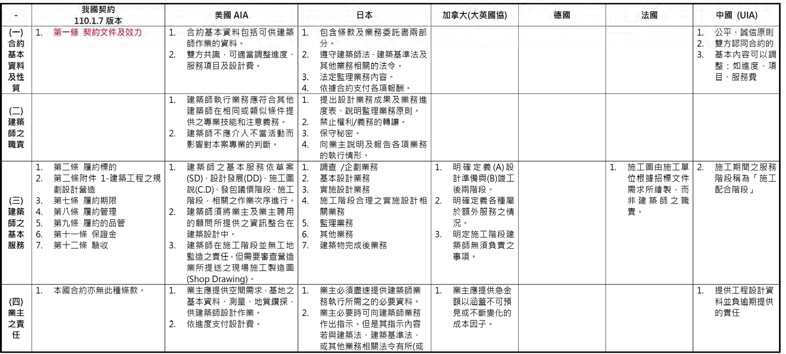
第四章_我國公共工程 技術服務契約 與各國之比較
23
4-1/6
4.1_技術服務契約與 各國之重點比較表

Slide 25
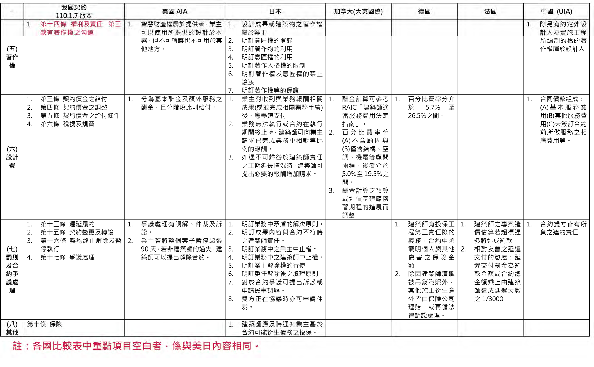
4-2/6
24

Slide 26
4.2_我國建築師執業規章 與 各國差異比較 之 重點說明
4-3/6
25
4.2-1
契約基本資料及性質
各國之契約，均基於甲乙雙方平等、誠信之原則訂立，並載明於契約性質中其權利，義務均以雙方平等原則訂立。
我國並無此明確條文。
此顯示府機關缺乏 契約甲乙雙方平等 之觀念。
4.2-2
建築師之職責
各國之契約，均註明「建築師職責之範圍，應與其他建築師在相同或類似條件提供之專業技能和注意事項相符合」。
此係界定建築師之專業條件與職責之範圍，並以此為法律判斷其是否違反契約之依據。
我國並無此明確條文。

Slide 27
4.2-3
建築師之基本服務
4-4/6
26
(1)工作內容
建築師係業主之委託作建築物設計，
因此不屬於建築設計作業之工作內容，不應置於契約中，如前期規劃、運輸規劃、施工計畫、營建土石方管理之規劃等。
若業主有必要，可另行委託相關專業處理，此亦我國與各國差異之處。
(2)下列各國規章均非建築師之基本服務內容，而我國均予列入。
①監造
依”建築師為設計負責，營造業為施工負責”之觀念，在工程施工階段，建築師僅負責審核營造業之”現場施工製造圖”是否合乎設計意旨，而非為營造商之品質把關。
②數量計算與工程估價
建築師提供之工程估算提供業主作為預算之參考。
營造廠商應依其經驗，詳細估算並負其責，且物價漲跌無法預測。
③保證金
各國均無保證金制度。 (建築師依業主委託，按進度請領酬金。)

Slide 28
4.2-4 業主之責任
業主依據委託方，有其依法應盡之責任，
4-5//6
27
但我國無此條款。
各國之設計費參考附件3-1，明顯比我國多出許多，且監造工作之內容並不盡相同。
4.2-5 罰則
依民法雙方平等基礎，訂立合理及普遍專業應有之罰則。
我國則常以主政機關行政管理之角度，訂立相對較嚴苛之罰則，如: 1)履約品質的處罰
建築師未到現場之處罰
延遲履約的處罰
監造對營造品質管控疏失之處罰等。
4.2-6 其他
爭議處理亦依據雙方平等之基礎，以維護雙方權益。
為維持雙方權益及預防工程中不可預測之事件，雙方均俱備完整工程保險意識。
而各國之工程專業保險制度，亦比我國完整。

Slide 29
4.3_我國建築師契約規章與各國之差異，突顯下列三問題
4-6/6
28
4.3-1
我國契約需求相當多非屬建築師設計者範疇之工作， 此突顯我國之主政機關缺乏對建築師設計角色之認知。
4.3-2
要求建築師所負的責任，幾乎超出建築師設計者的角色，而替代政府行使”管控”營造施工的責任。
此種管控，在世界各國均視之為營造業應有之權利及權責。
4.3-3
我國契約之履約品質及罰則常以量化規定。
而建築師之履約品質，除了可量化之實際應用外，其”設計”，”創新”，”文化價值”遠超過可度量的部份。
可見我國之契約規章仍停留在工程管理之觀念，而非創新層次。此與國際間之落差甚大。
我國之建築教育已與國際接軌，
但我國建築師之執業規章與國際間落差甚大。

Slide 30
第五章 我國建築師執業規章 與國際接軌 之建議
5-1/10
29
本會審酌執業現況，提出國際接軌之⾧期目標建議，
另在達到與國際接軌之過渡時期，提出短期目標以為各界改革。
5.1 ⾧期目標
5.1-1
依契約”甲乙雙方平等”;”專業分工，專業負責”之原則。從我國契約規章及執行之歷史背景，
建議依美國”AIA業主與建築師契約”為藍本，修訂我國建築師之執業規章，以與國際接軌。
5.1-2
需修訂內政部主管之”建築法”、”建築師法”、及相關之”營造業法”。
5.1-3
條訂”建築法第13條、第19條”部份內容、建築師法第18條部份內容、營造業法第26條及相關條文。
再依法修訂”政府採購法”及其下之”技服辦法”，”建築師契約範本”。
5.1-4

Slide 31
5-2/10
30
5.1-5
我國建築師之設計費與國際間差甚大，建議逐年調升。
5.1-6
條訂著作權法，有關設計人之權益。
5.1-7
建築師若設計錯誤，造成業主之損失，宜以契約爭議處理，而非罰則概念。
5.1-8
推動合理之專業保險制度，合理化強制保險之對象與保險成本。

Slide 32
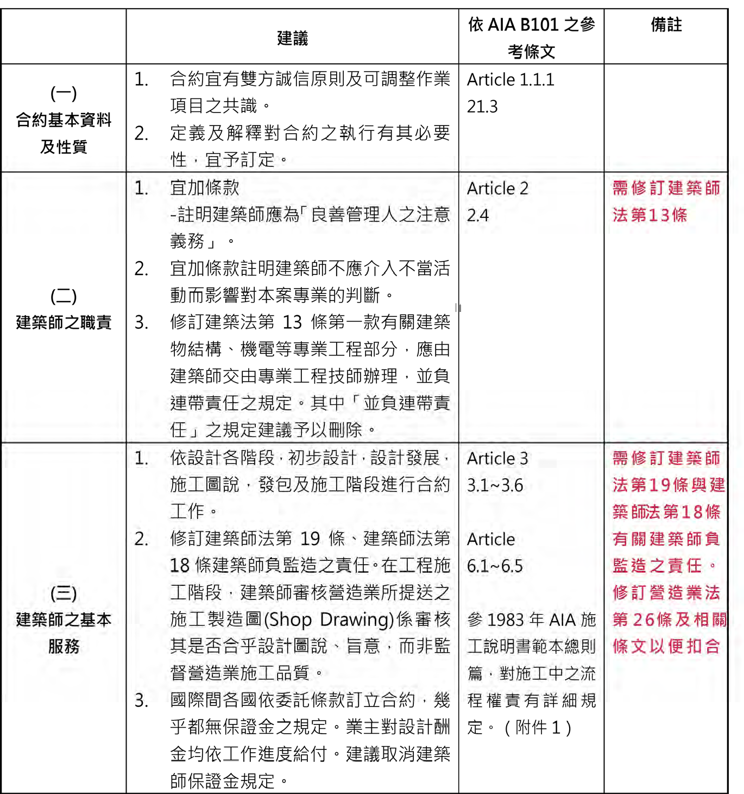
5.1-9 業主與建築師契約重點建議表
5-3/10
31

Slide 33
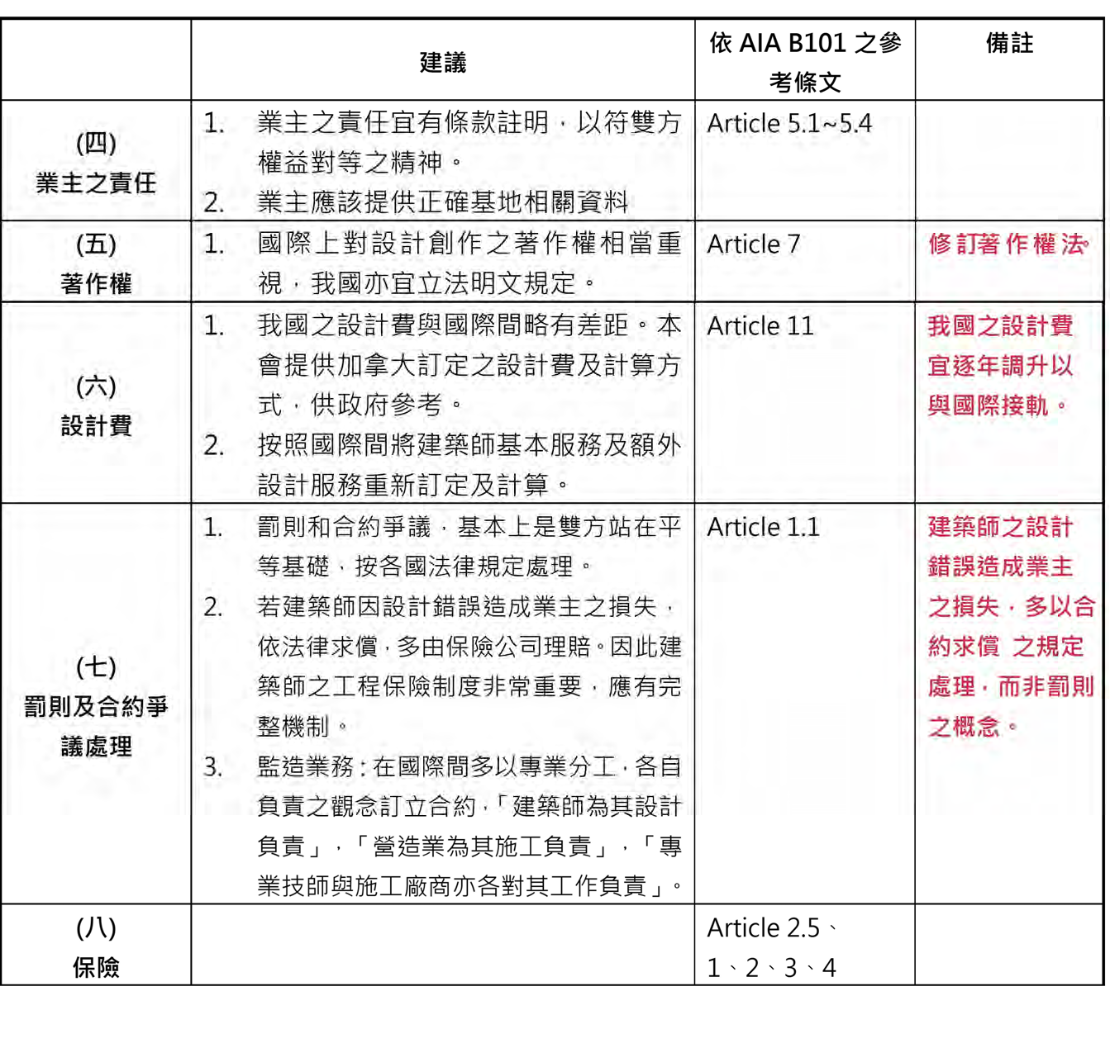
5-4/10
32

Slide 34
5.1-10 修法內容參考表
5-5/10
33
修訂建築法第13條
修訂條文 | 原條文 | 說明
本法所稱建築物設計人及監造 | 本法所稱建築物設計人及監造 | 刪除建築師並負連帶責
人為建築師，以依法登記開業之 | 人為建築師，以依法登記開業之 | 任，以符合專業分工、專
建築師為限。但有關建築物結構 | 建築師為限。但有關建築物結構 | 業負責之原則。
及設備等專業工程部分，除五層 | 及設備等專業工程部分，除五層
以下非供公眾使用之建築物外， | 以下非供公眾使用之建築物外，
應由承辦建築師交由依法登記 | 應由承辦建築師交由依法登記
開業之專業工業技師負責辦理。 | 開業之專業工業技師負責辦理，
 | 建築師並負連帶責任。

Slide 35
修訂建築師法第18條
5-6/10
34
修訂條文 | 原條文 | 說明
建築師受委託辦理建築物監造 時，應遵守左列各款之規定： 一、檢視營造業依照前條設計之圖說施工，若建築師發現營造業未依設計圖說施工，應於二週內以書面通知起造人。 二、審核營造業之工地現場施工製造圖是否符合其設計意旨。 遵守建築法令所規定監造人應辦事項。 三、查核建築材料之規格及品質文件是否符合其設計圖說。 四、其他約定之監造事項。但應以專業分工、專業負責之原則為之。 | 建築師受委託辦理建築物監造 時，應遵守左列各款之規定： 一、監督營造業依照前條設計之圖說施工。 二、遵守建築法令所規定監造人應辦事項。 三、查核建築材料之規格及品 質。 四、其他約定之監造事項。 | 修正條文以符合國際上通 行之作法。

Slide 36
修訂建築師法第19條
5-7/10
35
修訂條文 | 原條文 | 說明
建築師受委託辦理建築物之設 | 建築師受委託辦理建築物之設 | 1.建築師監造之行為修正
計，應負該工程設計之責任；其受 | 計，應負該工程設計之責任；其受 | 為審查施工廠商之現場施
委託監造者，應負審查施工廠商 | 委託監造者，應負監督該工程施 | 工製造圖，以符合國際間
所提之現場施工製造圖是否符合 | 工之責任，但有關建築物結構與 | 通行之作法。
其設計意旨之責任，但有關建築 | 設備等專業工程部分，除五層以 | 2.刪除建築師並負連帶責
物結構與設備等專業工程部分， | 下非供公眾使用之建築物外，應 | 任，以符合專業分工、專
除五層以下非供公眾使用之建築 | 由承辦建築師交由依法登記開業 | 業負責之原則。
物外，應由承辦建築師交由依法 | 之專業技師負責辦理，建築師並
登記開業之專業技師負責辦理。 | 負連帶責任。

Slide 37
修訂營造業法第26條
5-8/10
36
修訂條文 | 原條文 | 說明
營造業承攬工程，應依照工程圖樣及說明書製作工地現場施工製造圖及施工計畫書，並應經設計建築師或專業工業技師審核通過始得施工並負責。 | 營造業承攬工程，應依照工程圖樣及說明書製作工地現場施工製造圖及施工計畫書，負責施 工。 | 修訂條文以符合建築師法第18條之內容。

Slide 38
5.2 短期目標
5-9/10
37
5.2-1
在公共工程服務契約中，研擬”建築師契約範本專章”，以符合其工程屬性。
5.2-2
建築師之監造責任，以”專業分工，專業負責”之原則，處理建築師法第18條之監造內容。
5.2-3
建築師提供之工程估算書僅供業主招標之參考。
營造業投標之工程估算自行負責，不應作為處罰建築師估算失誤之依據。
5.2-4
加強營造業繪製現場施工製造圖之能力，並由建築師審核其是否符合設計意旨。
5.2-5
加強培訓營造業工地專業人員之能力及證照制度，提升營造業工地專業人員之素質。
5.2-6
加強建築師職業倫理之實踐，促進建築師執業組織法人化之選項。

Slide 39
5.3 邁向與國際接軌之進程，對主管機關之建議
5-10/10
38
5.3-1
加強對契約甲、乙雙方平等之觀念。
5.3-2
加強對”專業分工，專業負責”之認知。
5.3-3
加強對國際間，從建築師設計至營造業施工整體流程之認知。
5.3-4
在解讀工程法規時，應回歸工程行為之本質與意旨。工程法規係為工程行為而訂立，並形之於成文字。
因此透過文字解讀工程法規，應回歸工程行為之本質與意旨。
5.3-5
以積極興利替代防弊心態，減少文書流程作業。

Slide 40
[推動小組委員]
主任委員 | 委員 | 顧問
江維華 | 何明昌 | 仲澤還
陳柏森 | 李仁豪 | 呂恭安
副主任委員 | 洪育成 張志成 | 沈英標 張清華
呂欽文 | 陳慶懋 | 陳海曙
徐岩奇 | 陳耀東 | 陸金雄
賴人碩 | 景雅琦 潘天壹蘇重威 | 藍志玟
39
楊立華
謝伯昌

Slide 41
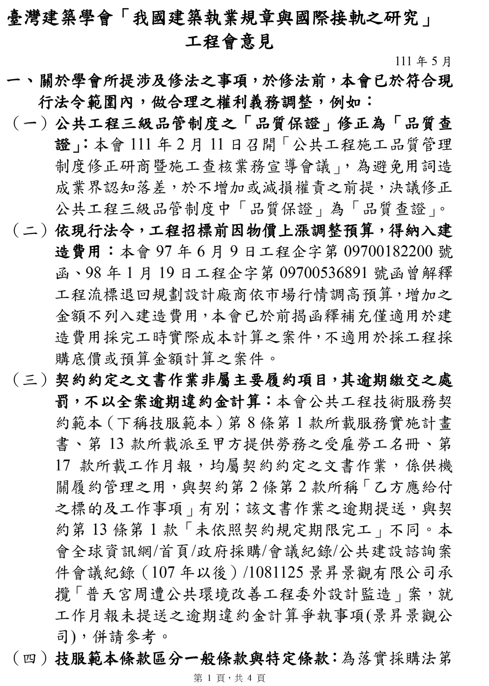
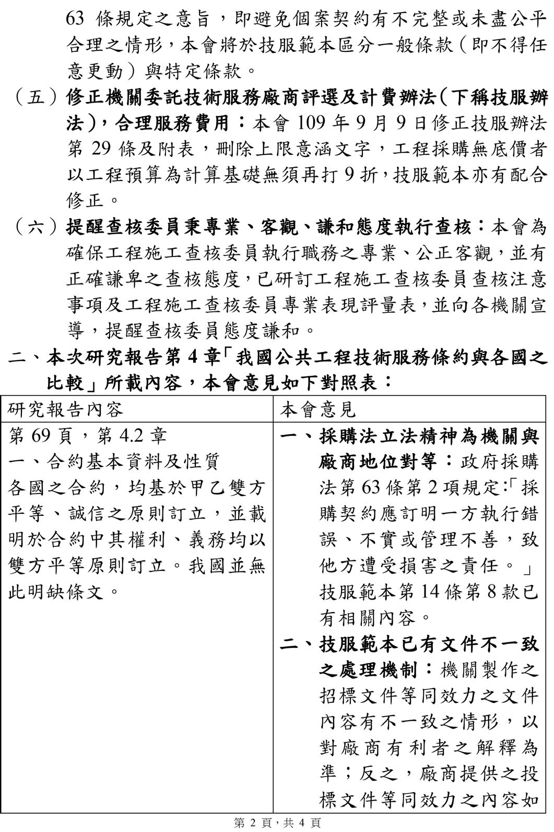
附件(一) 111年5月行政院公共工程委員會所提意見
40

Slide 42
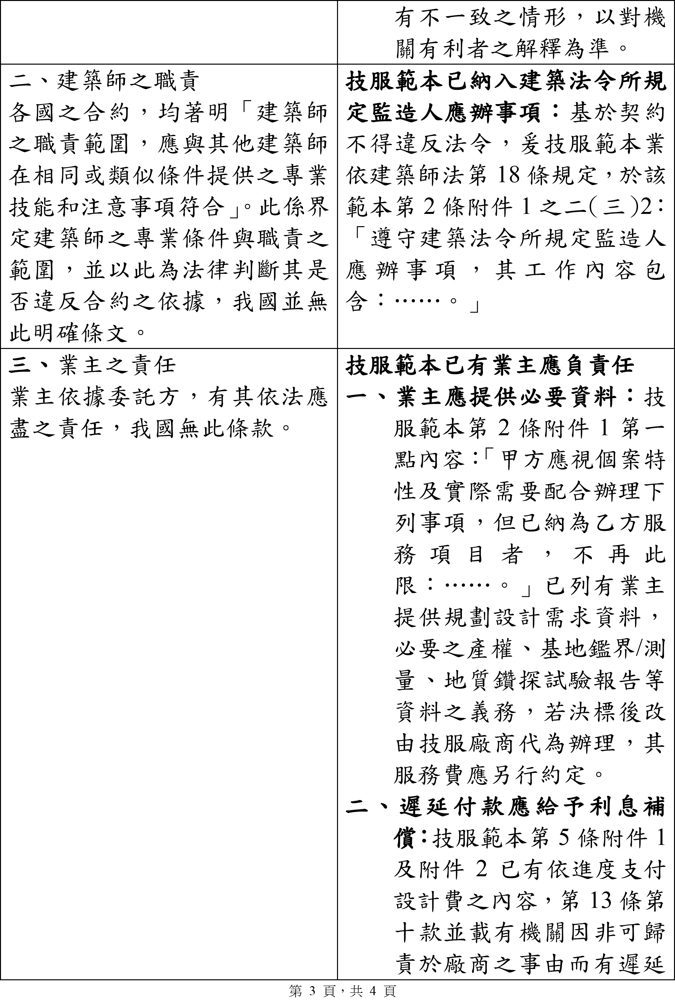
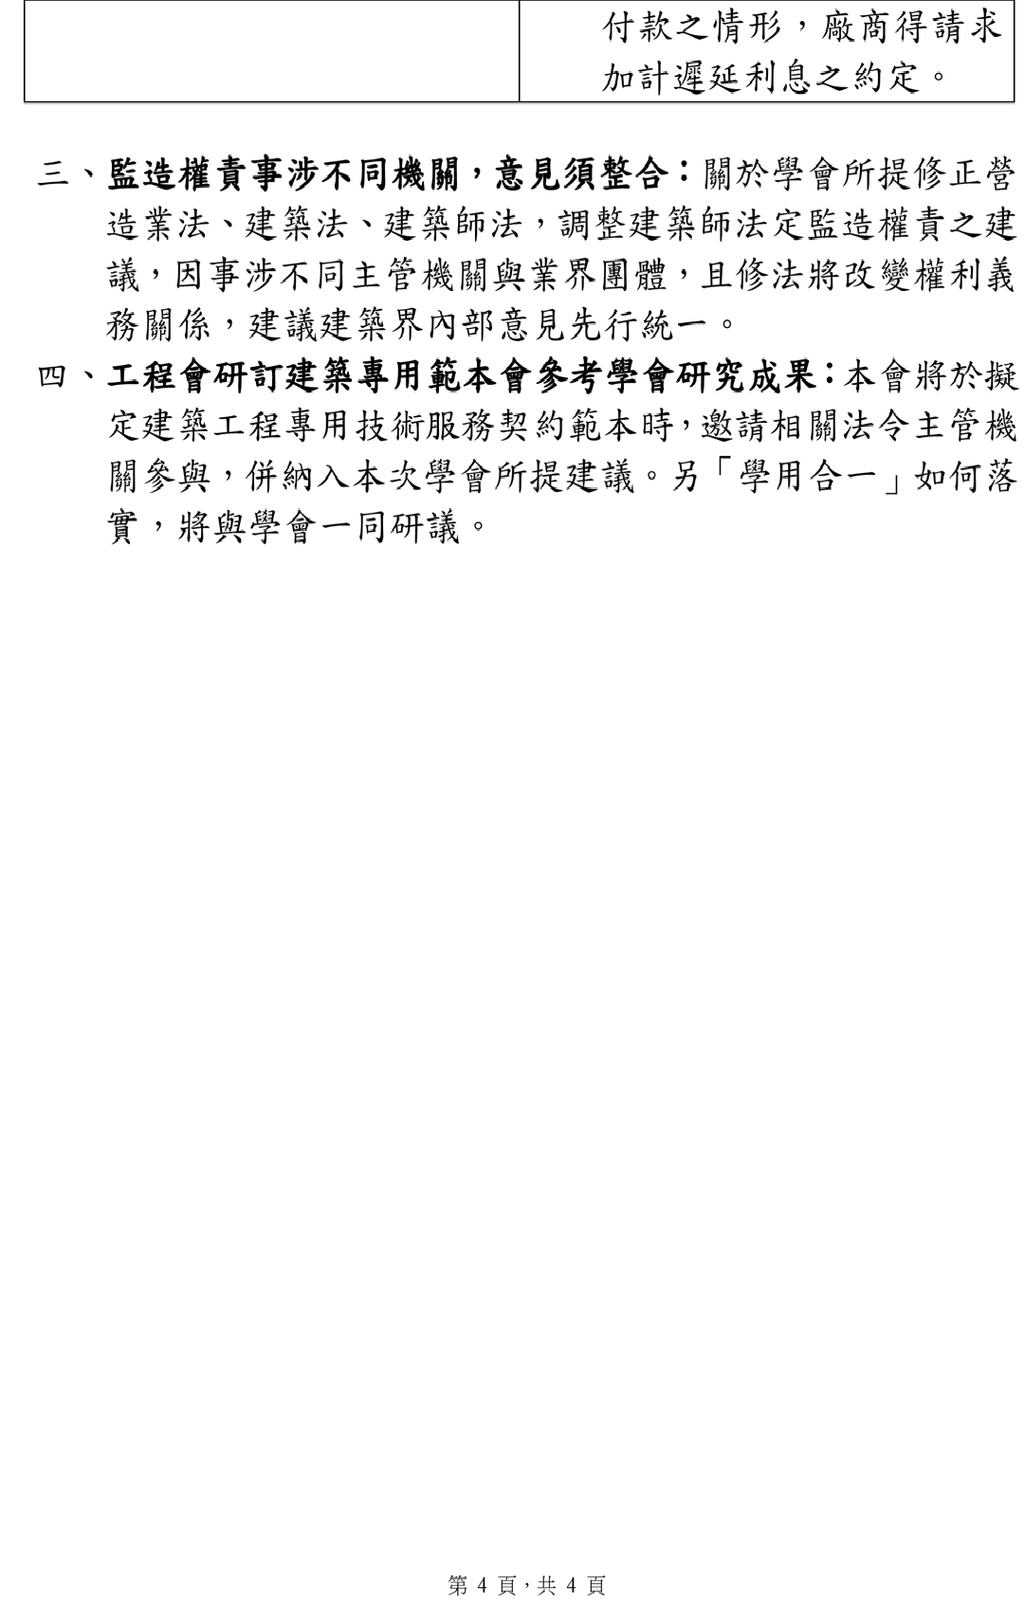
附件(一) 111年5月行政院公共工程委員會所提意見
41

Slide 43
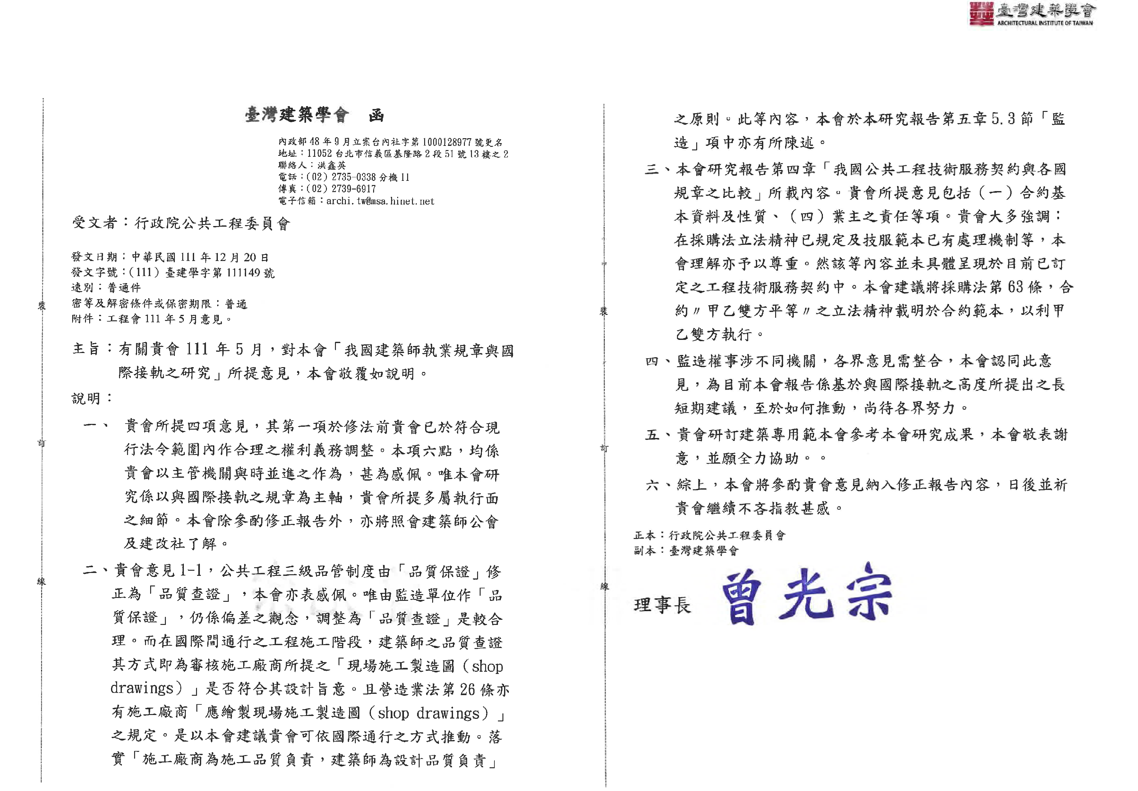
附件(二) 111年12月本會之回覆函
42

